Slide 1
以CNN實現
STM影像中材料表面
特徵自動辨識
學生：陳福祥
指導老師：林政宏老師

Slide 2
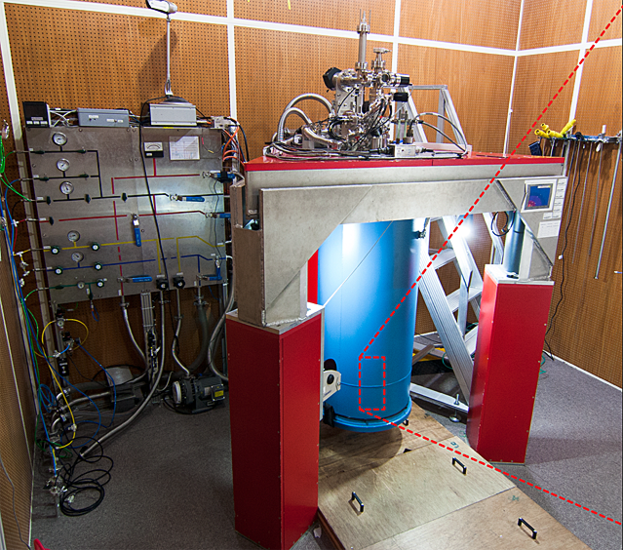
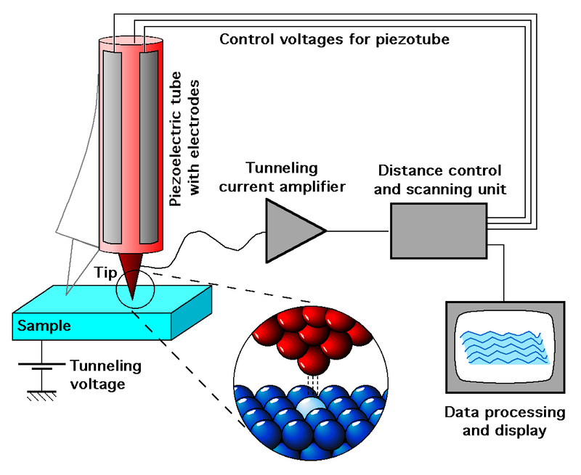
STM(掃描穿隧式電子顯微鏡)
©Wikipedia

Slide 3
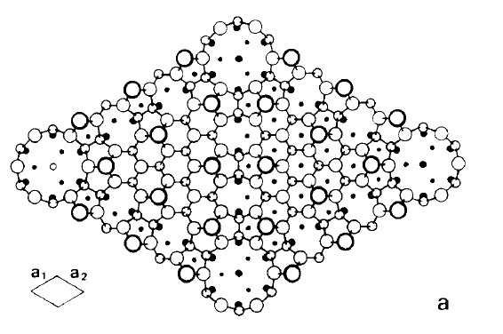
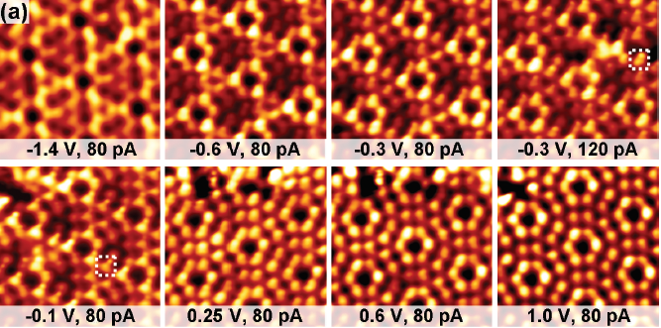
以STM掃描得出的材料表面形貌影像
Si(111)7*7
Takayanagi, K., et al.,. Surface Science, 1985. 164(2): p. 367-392.
Unoccupied
Occupied
Chaika, A., Electron Orbital Contribution in Distance-Dependent STM Experiments. 2016.

Slide 4
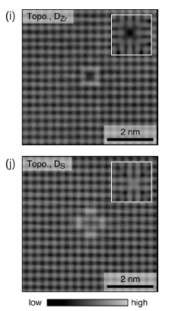
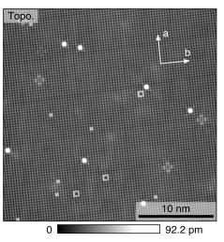
ZrSiS
arXiv:1707.00822

Slide 5
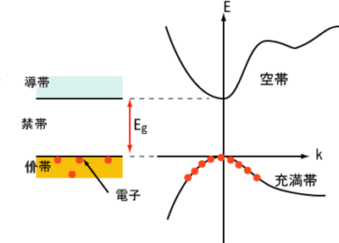
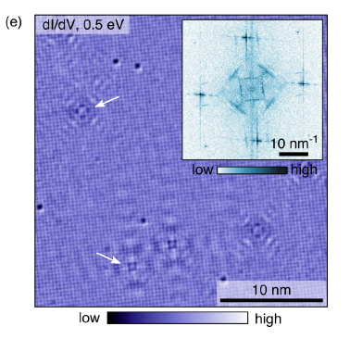
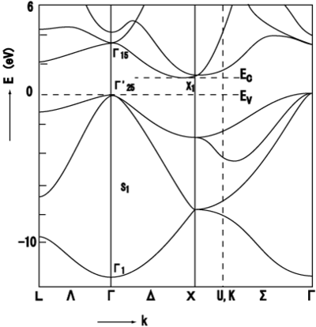
不同的缺陷看到能帶的不同部分
ZrSiS
arXiv:1707.00822

Slide 6
Why CNN?
CNN
Convolution
Function
Set：
決定
網路結構
決定
特徵模型
My goal ：
找出一個準確率穩定，且不用每次換材料都要重新設計模型的方法

Slide 7
分工表
資料蒐集-------------------------陳福祥
資料標示-------------------------陳福祥
挑選與訓練模型---------------陳福祥
撰寫前端介面------------------ 陳福祥
品質管理-------------------------陳福祥
進度表
108.10 | 108.11 | 108.12 | 109.01 | 109.02 | 109.03 | 109.04 | 109.05 | 109.06
資料蒐集及標示
規則圖形缺陷辨識
前端介面
不規則圖形缺陷辨識
提升各項目正確率

Slide 8
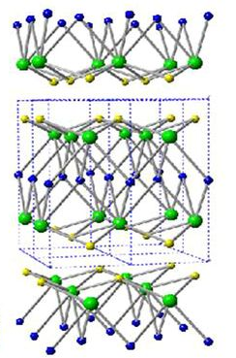

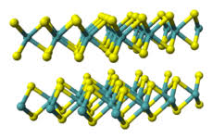
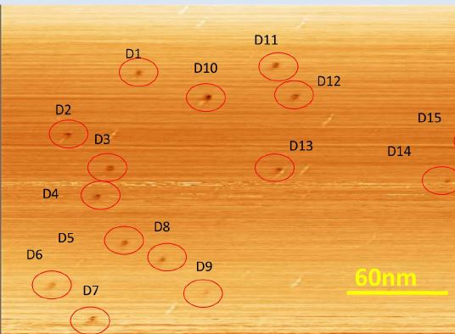
特別感謝
各實驗室提供資料集：
MoSe₂
ZrSiS
TSIL實驗室-原子解析影像
ARML實驗室-次元子解析影像

Slide 9
